Slide 1
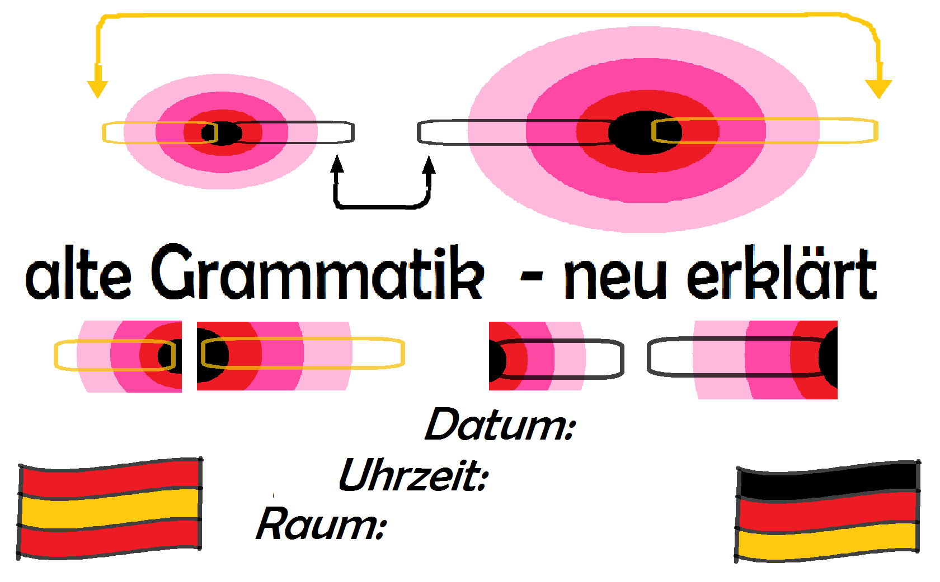
Attribut - Bezugswort
Ergänzungen - Verb

Slide 2


Slide 3
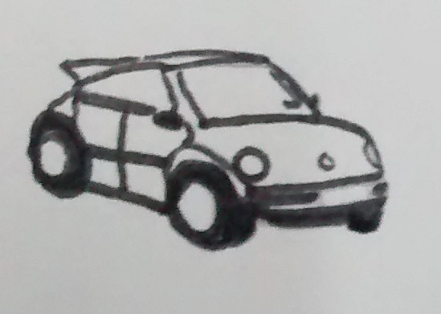
V o l k s w a g e n
d e l p u e b l o c o c h e
c o c h e d e l p u e b l o

Slide 4
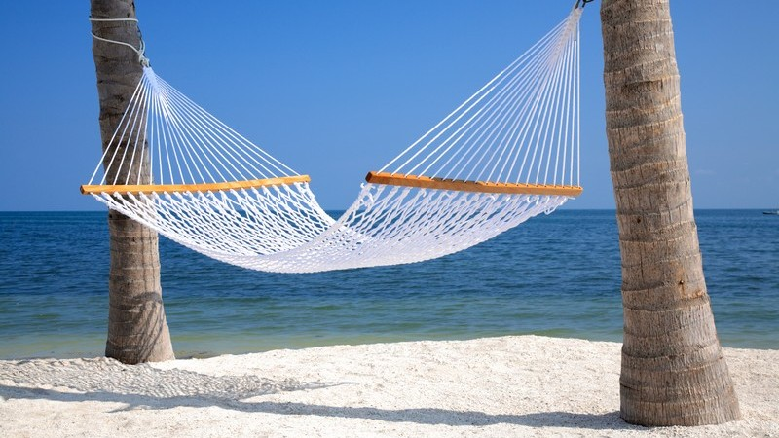

Slide 5
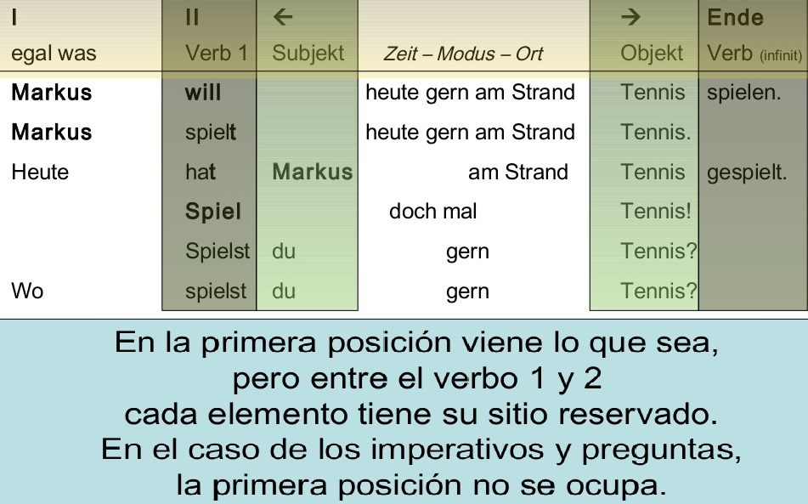

Slide 6
Wann?
am Wochenende
abends
jeden Mittwoch
Um 20 Uhr

Slide 7
Wann? Wo?
zu Hause
im Sportstudio
bei meinen Eltern
im Park

Slide 8
Wann? Wie? Wo?
gerne
manchmal
mit meinem Freund
mit der Familie

Slide 9
Hier haben wir eine Liste von
Hobbys und Freizeitaktivitäten in Infinitiven:
Handball spielen
Freunde treffen
Musik hören
zum Strand fahren
ins Kino gehen
Walzer tanzen
Kuchen backen
Freunde treffen
Deutsch lernen
im Internet surfen
Klavier spielen
einen Ausflug machen
Der Infinitv steht immer am Ende.

Slide 10
Handball spielen
Freunde treffen
Musik hören
zum Strand fahren
ins Kino gehen
Walzer tanzen
Kuchen backen
Freunde treffen
Deutsch lernen
im Internet surfen
Klavier spielen
einen Ausflug machen

Slide 11
Mein Hobby ist
Kuchen backen

Slide 12
Mein Hobby ist
Kuchen backen.
Ich backe gerne Kuchen.

Slide 13
Mein Hobby ist
Kuchen backen.
Ich backe gerne Kuchen.

Slide 14
Manchmal backe ich am Samstag mit Elena zu Hause Kuchen.

Slide 15
Hier ist eine Liste von Hausarbeiten
und Aktivitäten zu Hause:
im Supermarkt einkaufen
die Wohnung aufräumen
das Geschirr abwaschen
ins Bett gehen
fernsehen
das Mittagessen kochen
die Wäsche waschen
Hausaufgaben machen
am Computer spielen
die Kleider bügeln
Der Infinitv steht immer am Ende.

Slide 16
Was macht ihr gerne, was macht ihr nicht so gerne?
im Supermarkt einkaufen
die Wohnung aufräumen
das Geschirr abwaschen
ins Bett gehen
fernsehen
das Mittagessen kochen
die Wäsche waschen
Hausaufgaben machen
am Computer spielen
die Kleider bügeln
Wer macht was? wann?

Slide 17
links ab rechts ab
geradeaus
weiter

Slide 18
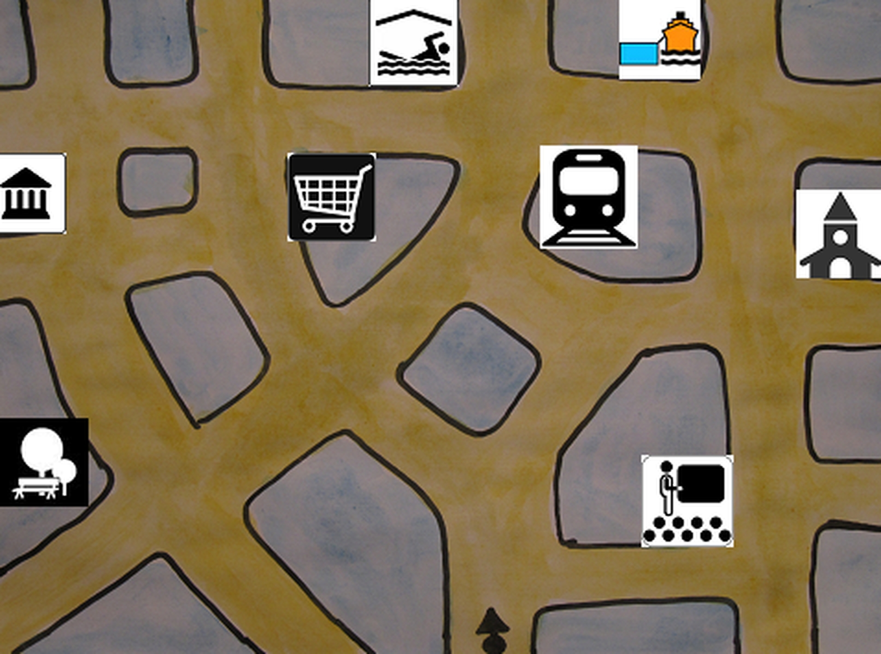

Slide 19
100 Meter
an der Kirche
geradeaus weiter
an der Apotheke
vorbei
nach 50 Metern
die dritte Straße
am Ende / an der Kreuzung
links ab
rechts ab

Slide 20
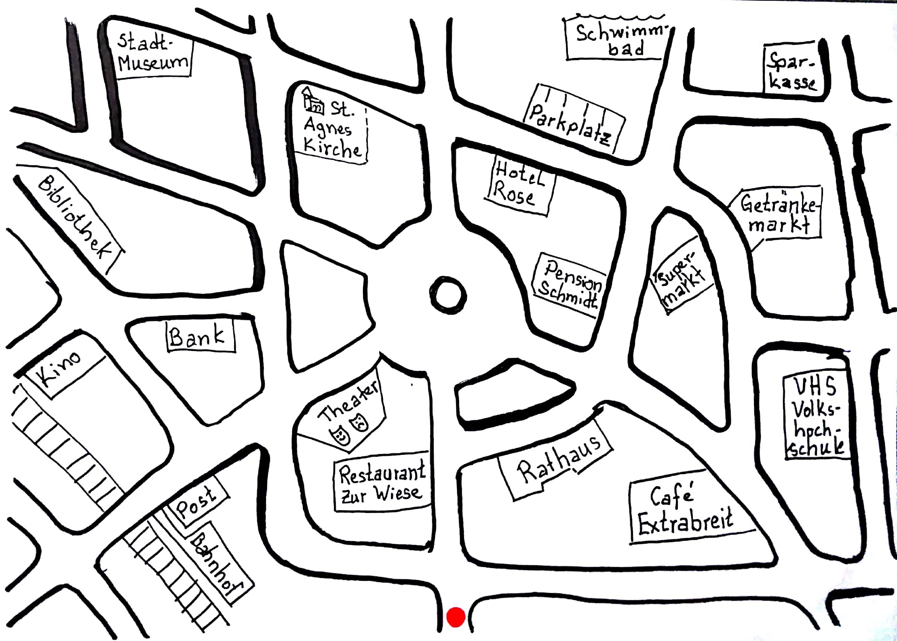

Slide 22
In Satzstellung A2 wird diese Tabelle etwas größer:
I II ← → Ende
egal was Verb 1 Grammatik Zeit – Modus – Ort Bedeutung Verb (infinit)
Tennis spielen
Markus spielt Tennis.
Heute spielt Markus mit Sarah Tennis.
In der Schule spielt Sarah morgens nicht Tennis.
Morgen möchte sie auch mit Claudia Tennis spielen.
Claudia hat im Sommer am Strand Tennis gespielt.
------------------------------------------------------------------------------------------------------------------------------------------------------------------------------------------
egal was Verb 1 Grammatik Zeit – Modus – Ort Bedeutung Verb (infinit)
(Subjekt – Pronomen) (temporal – kausal – Negation – modal – lokal) (Objekte – Richtung)
Wir haben deshalb nicht gerne den Kindern Bonbons gekauft.
Wir haben sie ihnen deshalb nicht gerne gekauft.
Ich habe gestern sehr schön auf dem Sofa vom Urlaub geträumt.
Ich habe gestern deshalb nicht von dir geträumt.
Hast du das Auto in die Garage gefahren?
Der deutsche Satz hat:
Position I – Grammatik ← freie Angaben → Bedeutung

Slide 23
Die Satzstellung im Nebensatz:
Konjunktion ← → Ende
Subjekt Zeit – Modus – Ort Objekt Verb (komplett)
, als ich in die Schule kam,
,weil die Sonne scheint,
, wenn wir essen.
Die Konjunktion markiert den Anfang vom Nebensatz.
Die Positionen I und II existieren nicht: Das konjugierte Verb bleibt also rechts hinten und signalisiert das Ende vom Nebensatz.

Slide 24
Der deutsche Satz hat:
Position I – Grammatik ← freie Angaben → Bedeutung
I II ← → Ende
egal was Verb 1 Grammatik freia Angaben Bedeutung Verb (infinit)
(Subjekt – Pronomen) (temporal – kausal – Negation – modal – lokal) (Objekte – Richtung)
Wir haben deshalb nicht gerne den Kindern Bonbons gekauft.
Wir haben sie ihnen deshalb nicht gerne gekauft.
Ich habe gestern sehr schön auf dem Sofa vom Urlaub geträumt.
Ich habe gestern deshalb nicht von dir geträumt.
Die grammatischen Elemente
orientieren sich links
am Verb 1 auf Position II
Die Elemente mit Vokabeln
orientieren sich rechts
am Verb 2 auf Position Ende

Slide 25
Es gibt 3 Möglichkeiten, die Zeit zu nennen:
I II ← → Ende
egal was Verb 1 Subjekt Zeit – Modus – Ort Objekt Verb (infinit)
Ich hatte früher Glück. Früher hatte ich Glück.
Ich hatte am ersten Schultag Glück. Am ersten Schultag hatte ich Glück.
Ich hatte ,als ich in die Schule kam, Glück. Als ich in die Schule kam, hatte ich Glück.
Ich hatte Glück,
, als ich in die Schule kam.
Ein Nebensatz mit eigenem Verb
kann auch hinter dem Hauptsatz stehen.
Die Zeit besetzt eine Position im Hauptsatz:
als Adverb, als Adverbialphrase, als Nebensatz.

